Slide 1
Тема: “Математические методы в робототехнике”
Участники проекта:
Чистый Аркадий
Хохлов Николай
Молчанов Егор
Научный руководитель:
Мисюрин Сергей Юрьевич

Slide 2
План
цель и задачи
актуальность
кинематика
походки
траектория движения ноги
исследование скольжения ноги
заключение

Slide 3
Цель: Модернизация походки робота-паука
Задачи:
создание математической модели, с помощью которой можно удобно описывать кинематику робота
создание удобного программного интерфейса для создания и тестирования походок
проверка обоснованности использования созданной матмодели для реального робота

Slide 4
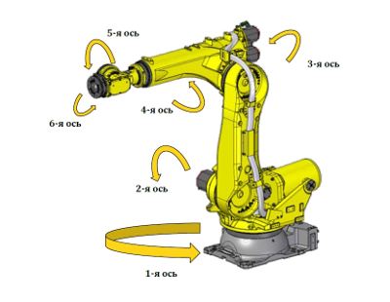
Актуальность
точность непроизводственных роботов
использование математических методов для таких роботов
насколько это оправдано?
robogeek.ru

Slide 5
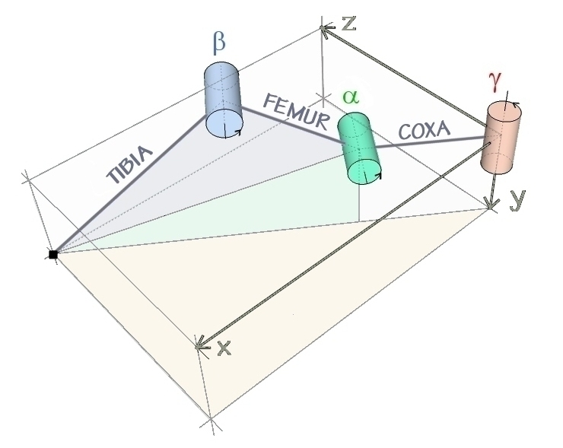
Кинематика
Прямая задача:
α,β,γ
x,y,z
Обратная задача:
x,y,z
α,β,γ
oscarliang.com

Slide 6
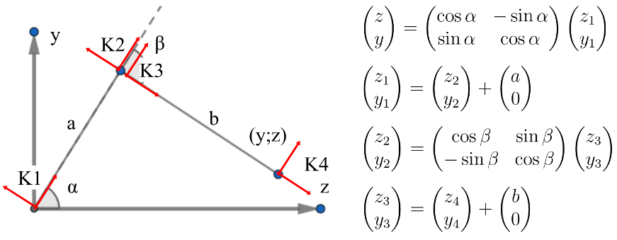
Кинематика
geogebra.org

Slide 7
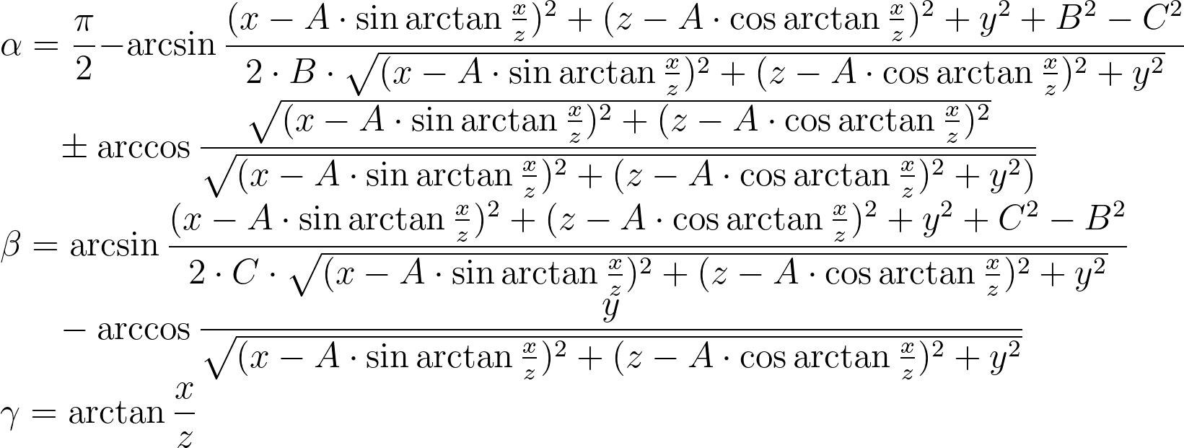
Кинематика
обратная задача нетривиальна

Slide 8
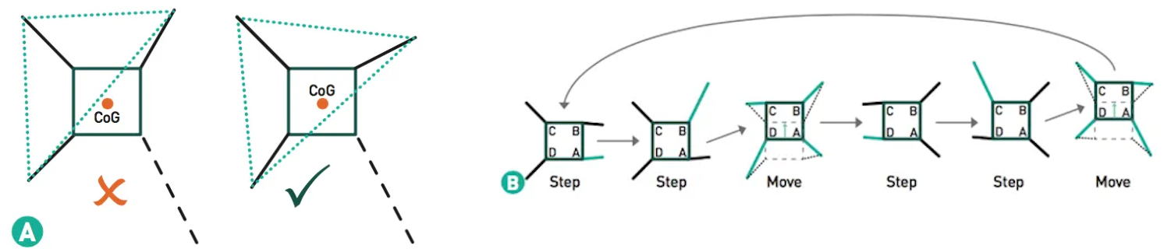
Creep Gait
makezine.com
расположение центра масс робота
цикл движения Creep Gait

Slide 9
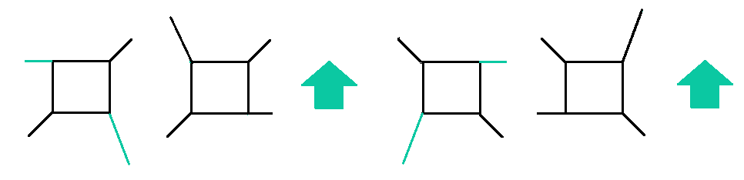
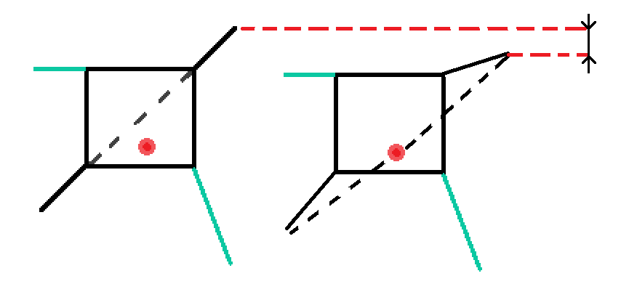
Trot Gait
цикл движения Trot Gait
модернизация походки

Slide 10
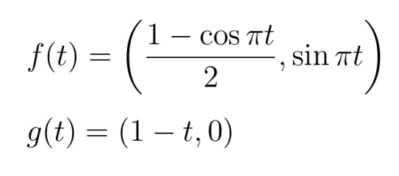
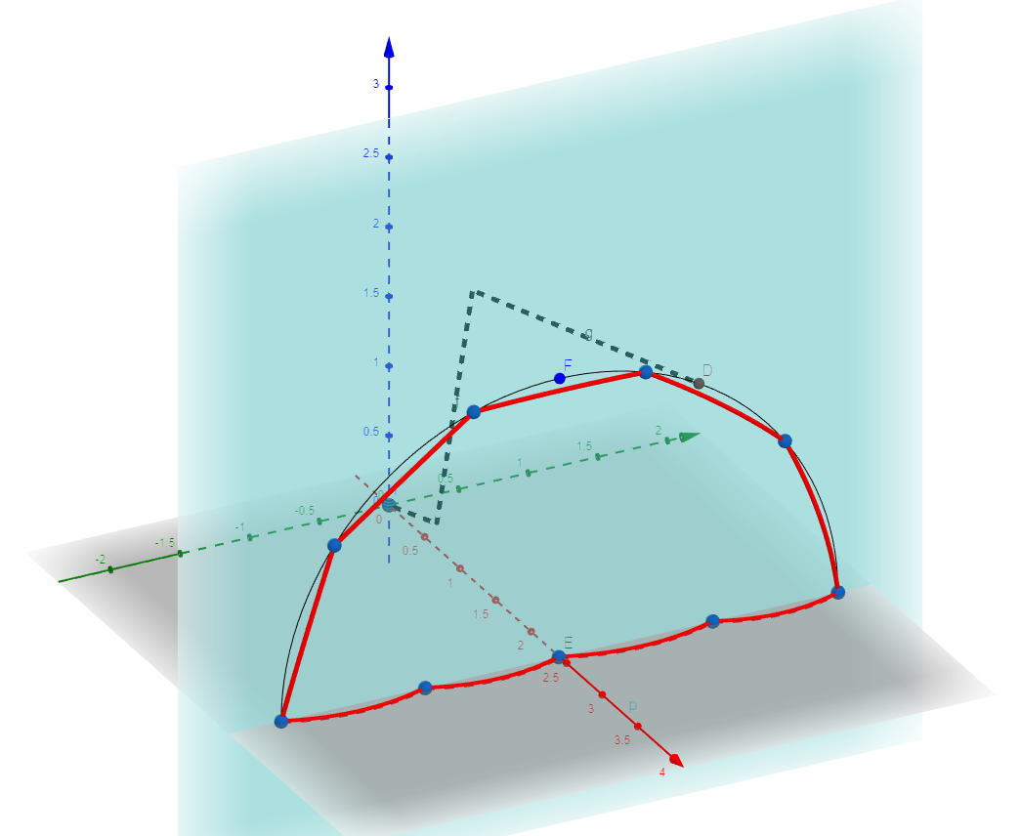
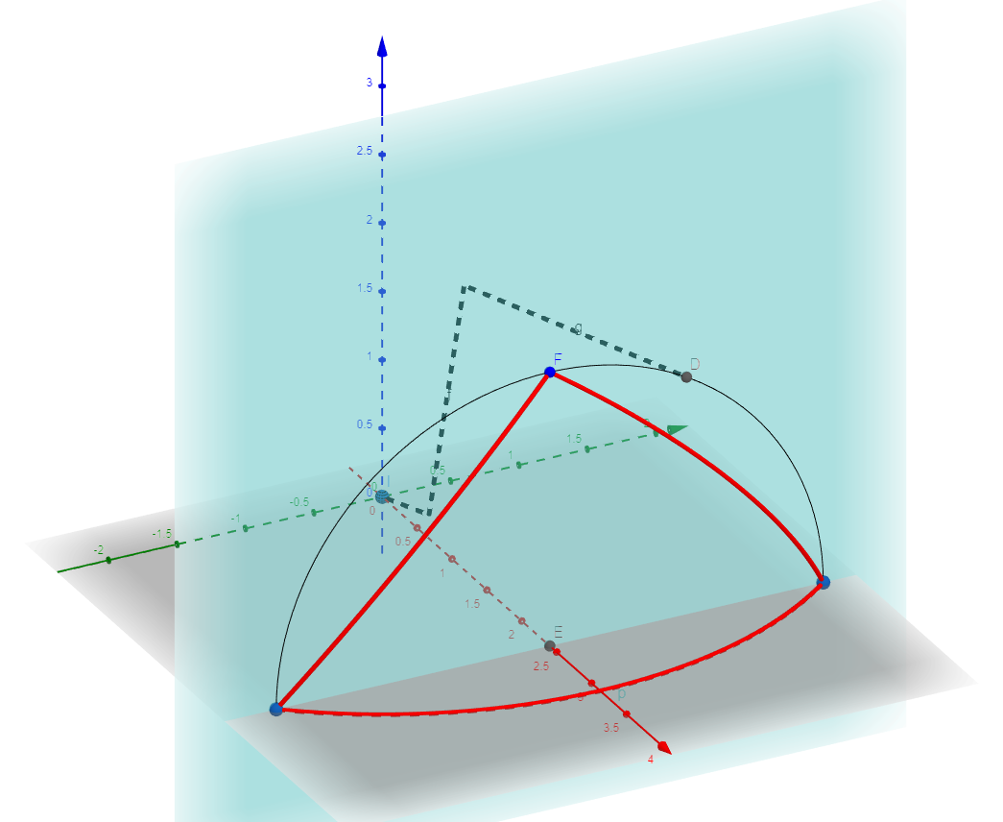
Траектория движения ноги
- функции описывающие траекторию ноги
- аккуратная траектория
- неаккуратная траектория
geogebra.org

Slide 11
Исследование скольжения ноги
на ногу наносилась краска
чем больше след - тем хуже

Slide 12
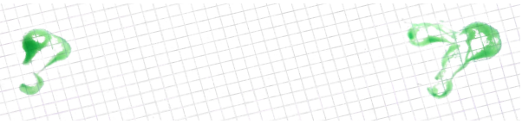
Исследование скольжения ноги
стандартная походка
размер следа - 40 мм

Slide 13
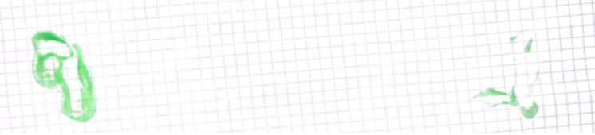
Исследование скольжения ноги
Creep Gait с двумя точками синхронизации
размер следа - 46 мм

Slide 14

Исследование скольжения ноги
Creep Gait с тремя точками синхронизации
размер следа - 19 мм

Slide 15
Заключение
была разработана удобная математическая модель и программный интерфейс для управления роботом и создания походок
благодаря использованию математических методов удалось увеличить аккуратность походки
была модернизирована походка Trot Gait
при использовании разработанных методов, скольжение робота о поверхность пренебрежимо мало

